Slide 1
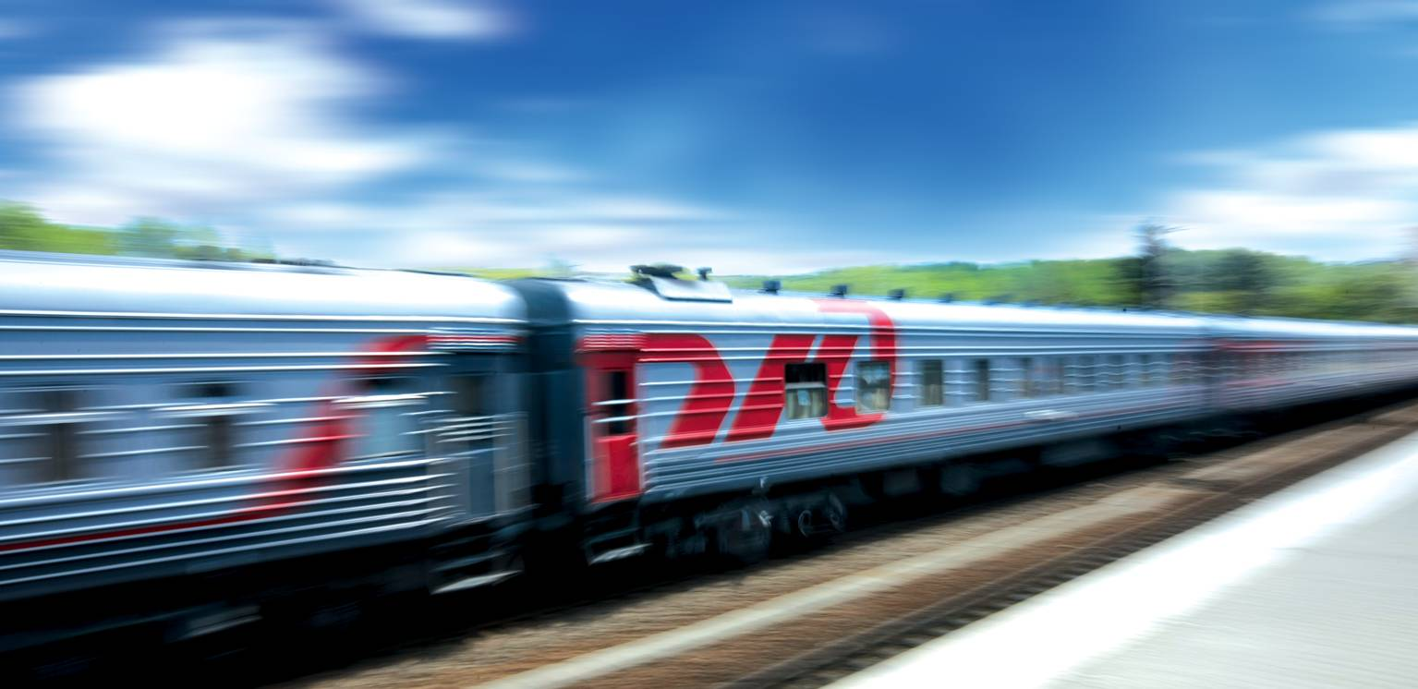

О целевой подготовке студентов по программе высшего и среднего специального образования
Инженер по подготовке кадров
Гатчинской дистанции пути
Ревина Алёна Игоревна
06 апреля 2017 года

Slide 2
ОАО «РЖД»
ОАО «РЖД» – узнаваемый российский бренд,
основа национальной транспортной системы
В 2017 году Российские Железные Дороги отметят
180-летие
Мы предлагаем работу для тех, кто хочет проявить свой талант, получить полезный опыт и развиться профессионально.
Мы решаем масштабные, амбициозные и интересные задачи!
Notes:
Укомплектованность на 01.07.2016 - 96,9%.
Укомплектование 4-х – монтёров пути и 2-х оператор дефектоскопной тележки
Проблема: Очень низкая заинтересованность людей в вакантных должностях. Квалификация людей интересующихся вакансиями не соответствует требованиям.
Пути решения: 4 монтера пути – будут приняты по вольному найму с дальнейшем обучением на курсах подготовки на профессию с 31.08.2016 года.
2 оператора дефектоскопной тележки – будут приняты до 15.08.2016 (находятся на мед. комиссии).

Slide 3
ОАО «РЖД»
Открытое акционерное общество «Российские железные дороги» входит в тройку крупнейших в мире национальных железнодорожных компаний.
Компания обладает высокими финансовыми рейтингами, большой научно-технической базой, проектными и строительными мощностями, значительным опытом международного сотрудничества.
Сегодня в холдинге «РЖД» работают свыше 1 млн. человек — квалифицированных специалистов во всех областях железнодорожного транспорта.
Notes:
Укомплектованность на 01.07.2016 - 96,9%.
Укомплектование 4-х – монтёров пути и 2-х оператор дефектоскопной тележки
Проблема: Очень низкая заинтересованность людей в вакантных должностях. Квалификация людей интересующихся вакансиями не соответствует требованиям.
Пути решения: 4 монтера пути – будут приняты по вольному найму с дальнейшем обучением на курсах подготовки на профессию с 31.08.2016 года.
2 оператора дефектоскопной тележки – будут приняты до 15.08.2016 (находятся на мед. комиссии).

Slide 4
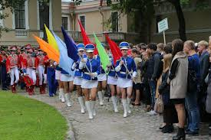
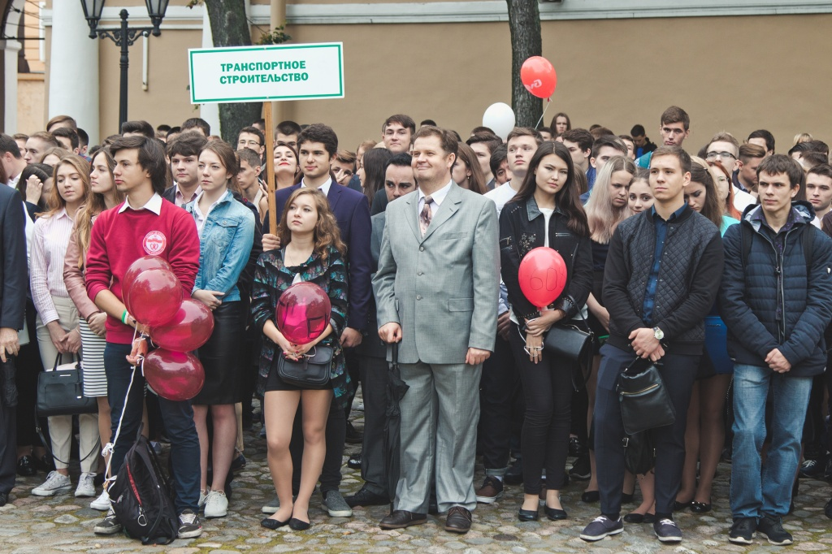

Целевое обучение
Целевое обучение (целевая подготовка) – это возможность построения профессиональной карьеры по выбранному направлению подготовки или специальности ВУЗа на основе договорных отношений с организацией (работодателем).
Notes:
Укомплектованность на 01.07.2016 - 96,9%.
Укомплектование 4-х – монтёров пути и 2-х оператор дефектоскопной тележки
Проблема: Очень низкая заинтересованность людей в вакантных должностях. Квалификация людей интересующихся вакансиями не соответствует требованиям.
Пути решения: 4 монтера пути – будут приняты по вольному найму с дальнейшем обучением на курсах подготовки на профессию с 31.08.2016 года.
2 оператора дефектоскопной тележки – будут приняты до 15.08.2016 (находятся на мед. комиссии).

Slide 5

Целевое обучение
Что вы приобретаете, заключив с ОАО «РЖД» договор о целевой подготовке?
1. Возможность бесплатно получить высшее/среднее специальное образование;
Проходить производственную практику от учебного заведения не сталкиваясь с проблемой поиска предприятия, готового Вас принять;
Возмещение за прохождение медицинского осмотра;
Гарантию трудоустройства после окончания учебного заведения.
Notes:
Укомплектованность на 01.07.2016 - 96,9%.
Укомплектование 4-х – монтёров пути и 2-х оператор дефектоскопной тележки
Проблема: Очень низкая заинтересованность людей в вакантных должностях. Квалификация людей интересующихся вакансиями не соответствует требованиям.
Пути решения: 4 монтера пути – будут приняты по вольному найму с дальнейшем обучением на курсах подготовки на профессию с 31.08.2016 года.
2 оператора дефектоскопной тележки – будут приняты до 15.08.2016 (находятся на мед. комиссии).

Slide 6

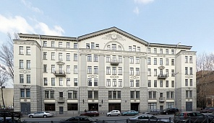
Целевое обучение
Гатчинская дистанция пути предлагает выпускникам целевые направления для поступления в
Петербургский государственный университет путей сообщения имени Императора Александра I
и
Санкт-Петербургский техникум железнодорожного транспорта
по специальности:
«Строительство железных дорог, мостов и транспортных тоннелей»
Notes:
Укомплектованность на 01.07.2016 - 96,9%.
Укомплектование 4-х – монтёров пути и 2-х оператор дефектоскопной тележки
Проблема: Очень низкая заинтересованность людей в вакантных должностях. Квалификация людей интересующихся вакансиями не соответствует требованиям.
Пути решения: 4 монтера пути – будут приняты по вольному найму с дальнейшем обучением на курсах подготовки на профессию с 31.08.2016 года.
2 оператора дефектоскопной тележки – будут приняты до 15.08.2016 (находятся на мед. комиссии).

Slide 7
Документы для поступления
Лица, поступающие на целевые места, при подаче заявления представляют оригиналы документа государственного образца об образовании, целевое направление и копию медицинской справки.
Минимальное количество баллов,
подтверждающее успешное прохождение вступительных испытаний
на специальности и направления по общеобразовательным предметам
(на все формы обучения) (ПГУПС)
Специальность / направление | Код | Предмет | Балл
Строительство железных дорог, мостов и транспортных тоннелей | 23.05.06 | Русский язык | 36
 |  | Математика | 27
 |  | Физика | 36
Notes:
Укомплектованность на 01.07.2016 - 96,9%.
Укомплектование 4-х – монтёров пути и 2-х оператор дефектоскопной тележки
Проблема: Очень низкая заинтересованность людей в вакантных должностях. Квалификация людей интересующихся вакансиями не соответствует требованиям.
Пути решения: 4 монтера пути – будут приняты по вольному найму с дальнейшем обучением на курсах подготовки на профессию с 31.08.2016 года.
2 оператора дефектоскопной тележки – будут приняты до 15.08.2016 (находятся на мед. комиссии).

Slide 8
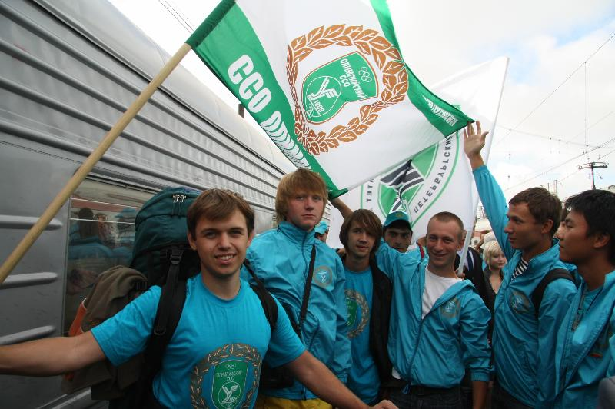

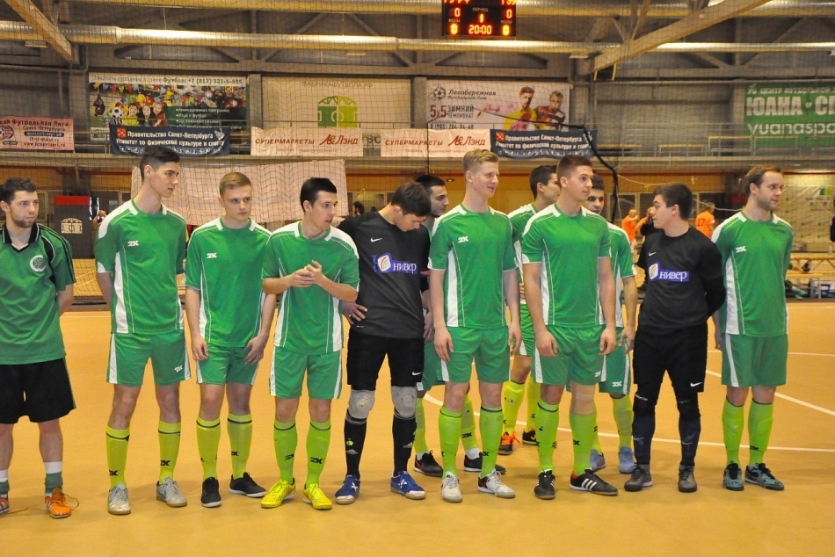
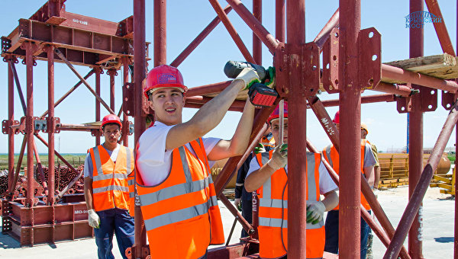
Целевое обучение
Notes:
Укомплектованность на 01.07.2016 - 96,9%.
Укомплектование 4-х – монтёров пути и 2-х оператор дефектоскопной тележки
Проблема: Очень низкая заинтересованность людей в вакантных должностях. Квалификация людей интересующихся вакансиями не соответствует требованиям.
Пути решения: 4 монтера пути – будут приняты по вольному найму с дальнейшем обучением на курсах подготовки на профессию с 31.08.2016 года.
2 оператора дефектоскопной тележки – будут приняты до 15.08.2016 (находятся на мед. комиссии).

Slide 9
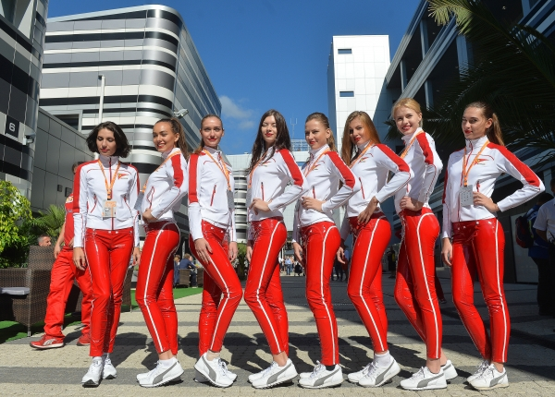

Целевое обучение
Notes:
Укомплектованность на 01.07.2016 - 96,9%.
Укомплектование 4-х – монтёров пути и 2-х оператор дефектоскопной тележки
Проблема: Очень низкая заинтересованность людей в вакантных должностях. Квалификация людей интересующихся вакансиями не соответствует требованиям.
Пути решения: 4 монтера пути – будут приняты по вольному найму с дальнейшем обучением на курсах подготовки на профессию с 31.08.2016 года.
2 оператора дефектоскопной тележки – будут приняты до 15.08.2016 (находятся на мед. комиссии).

Slide 10

Международное молодежное
сотрудничество
Одно из приоритетных направлений молодежной политики ОАО «РЖД»: развитие международного молодежного сотрудничества через укрепление профессиональных, социальных и культурных связей между молодыми российскими железнодорожниками и их зарубежными коллегами.
международные молодежные программы по обмену опытом между молодыми специалистами совместно с компаниями Германии, Финляндии и Австрии;
обучение по программам MBA в лучших зарубежных бизнес-школах;
ознакомительные стажировки на объектах зарубежных железнодорожных компаний;
участие в работе Международного союза железных дорог.

Slide 11
Молодые специалисты
Согласно положения ОАО «РЖД» №ОКТ-1545/р от 30.06.2014г. статус «молодого специалиста» присваивается:
Работнику – выпускнику образовательной организации высшего или среднего профессионального образования очной формы обучения;
Возраст работника – до 30 лет;
Работник принят на работу в ОАО «РЖД» впервые после окончания учебы
В течении 3 месяцев после окончания обучения в образовательной организации на основе договора о целевой подготовке специалиста;
В течении 3 месяцев после окончания обучения на основании направления на работу, выданного образовательной организацией по заявке подразделения ОАО «РЖД»;
Другие выпускники, принятые на работу в ОАО «РЖД» в год окончания учебы в образовательной организации по профилю образования с учетом потребности подразделения ОАО «РЖД» в данной специальности.
Notes:
Укомплектованность на 01.07.2016 - 96,9%.
Укомплектование 4-х – монтёров пути и 2-х оператор дефектоскопной тележки
Проблема: Очень низкая заинтересованность людей в вакантных должностях. Квалификация людей интересующихся вакансиями не соответствует требованиям.
Пути решения: 4 монтера пути – будут приняты по вольному найму с дальнейшем обучением на курсах подготовки на профессию с 31.08.2016 года.
2 оператора дефектоскопной тележки – будут приняты до 15.08.2016 (находятся на мед. комиссии).

Slide 12
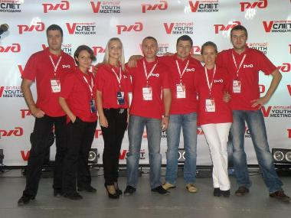
Молодые специалисты
Статус «молодого специалиста» даёт следующие преимущества:
Выгодные условия для приобретения жилья по ипотеке (корпоративная поддержка по улучшению жилищных условий);
«Подъемные» при устройстве на работу в размере месячного оклада;
С Вами проводится работа, направленная на постоянное повышение квалификации, производится Ваша оценка. Строится План развития карьеры;
При переезде в другую местность все расходы (на всю семью) связанные с переездом в другую местность ОАО «РЖД» берет на себя.
Notes:
Укомплектованность на 01.07.2016 - 96,9%.
Укомплектование 4-х – монтёров пути и 2-х оператор дефектоскопной тележки
Проблема: Очень низкая заинтересованность людей в вакантных должностях. Квалификация людей интересующихся вакансиями не соответствует требованиям.
Пути решения: 4 монтера пути – будут приняты по вольному найму с дальнейшем обучением на курсах подготовки на профессию с 31.08.2016 года.
2 оператора дефектоскопной тележки – будут приняты до 15.08.2016 (находятся на мед. комиссии).

Slide 13
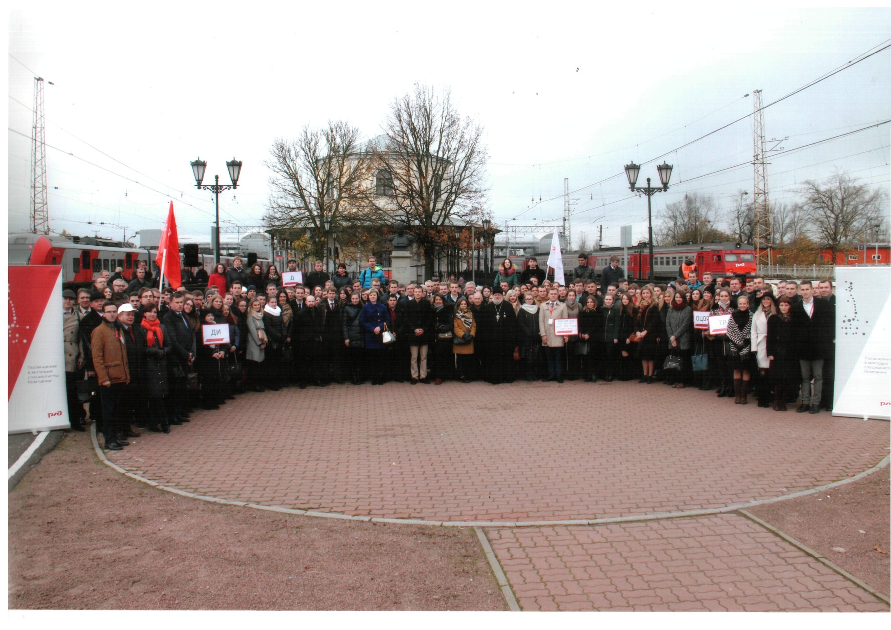
Слет Молодых специалистов
Notes:
Укомплектованность на 01.07.2016 - 96,9%.
Укомплектование 4-х – монтёров пути и 2-х оператор дефектоскопной тележки
Проблема: Очень низкая заинтересованность людей в вакантных должностях. Квалификация людей интересующихся вакансиями не соответствует требованиям.
Пути решения: 4 монтера пути – будут приняты по вольному найму с дальнейшем обучением на курсах подготовки на профессию с 31.08.2016 года.
2 оператора дефектоскопной тележки – будут приняты до 15.08.2016 (находятся на мед. комиссии).

Slide 14
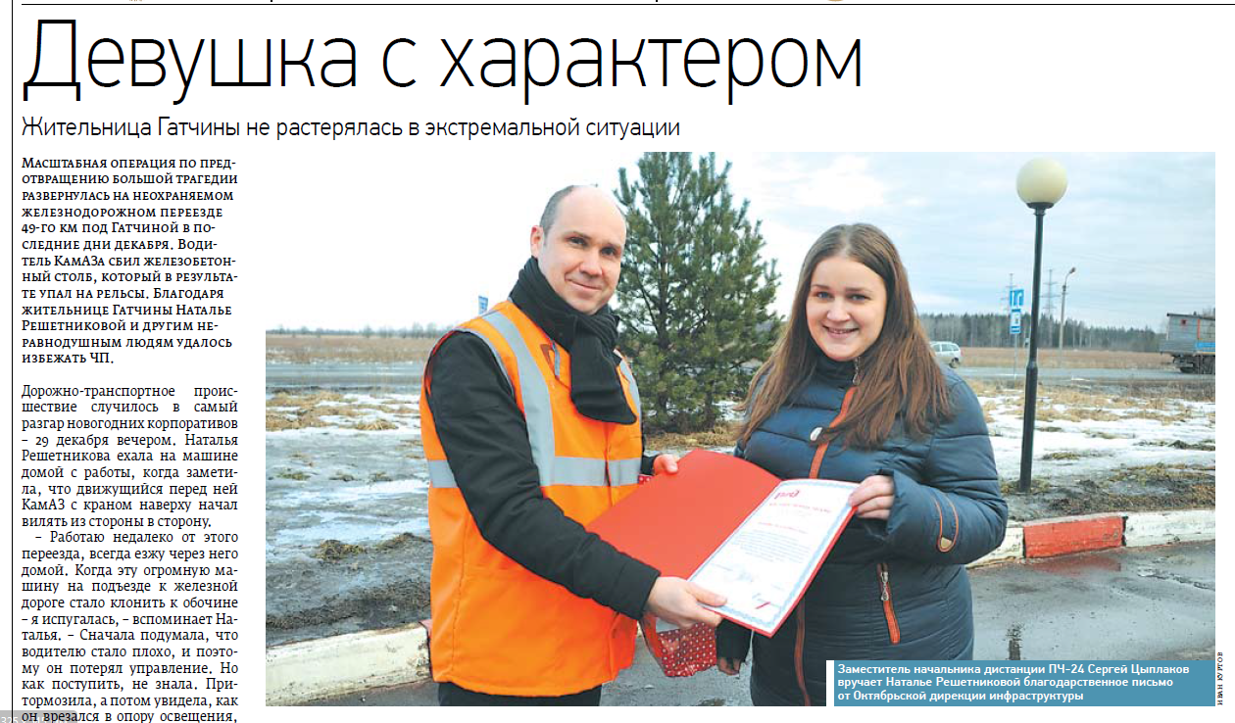
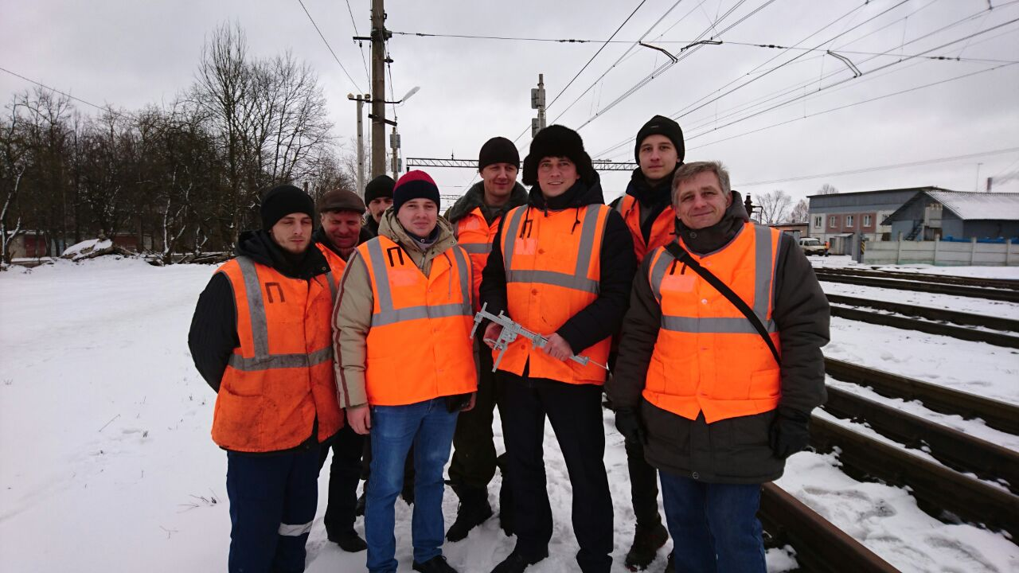
Гатчинская дистанция пути
В дистанции сегодня работает стабильный, дружный и трудолюбивый коллектив профессионалов, который нацелен на повышение качества путевого хозяйства, с успехом решающий возложенные на него задачи по текущему содержанию, ремонту и модернизации железнодорожного пути.
Notes:
Укомплектованность на 01.07.2016 - 96,9%.
Укомплектование 4-х – монтёров пути и 2-х оператор дефектоскопной тележки
Проблема: Очень низкая заинтересованность людей в вакантных должностях. Квалификация людей интересующихся вакансиями не соответствует требованиям.
Пути решения: 4 монтера пути – будут приняты по вольному найму с дальнейшем обучением на курсах подготовки на профессию с 31.08.2016 года.
2 оператора дефектоскопной тележки – будут приняты до 15.08.2016 (находятся на мед. комиссии).

Slide 15
Социальная поддержка
Корпоративная ипотечная программа позволяет оформить льготную ипотеку на 15 лет без первоначального взноса
При рождении в семье работника компании первого ребёнка предоставляется безвозмездная субсидия по ипотеке за счет собственных средств ОАО «РЖД» в размере стоимости 10 м² общей площади жилого помещения, при рождении второго ребенка — 14 м², при рождении третьего и каждого последующего ребенка — 18 м²
При покупке путевки в детский лагерь ОАО «РЖД» ее стоимость для родителей составляет от 15 до 20% от полной.
Notes:
Укомплектованность на 01.07.2016 - 96,9%.
Укомплектование 4-х – монтёров пути и 2-х оператор дефектоскопной тележки
Проблема: Очень низкая заинтересованность людей в вакантных должностях. Квалификация людей интересующихся вакансиями не соответствует требованиям.
Пути решения: 4 монтера пути – будут приняты по вольному найму с дальнейшем обучением на курсах подготовки на профессию с 31.08.2016 года.
2 оператора дефектоскопной тележки – будут приняты до 15.08.2016 (находятся на мед. комиссии).

Slide 16

Контакты
Гатчинская дистанция пути с радостью готова принять новичков в свой дружный коллектив!
По вопросам трудоустройства и получения целевого направления
обращаться по адресу:
г. Гатчина, ул.Карла Маркса, дом 1.
Отдел по управлению персоналом.
Тел .: (813-71) 9-03-05
Тел.: +7921-747-69-33 Сергей Викторович Цыплаков, заместитель начальника Гатчинской дистанции пути по кадрам и социальным вопросам
Notes:
Укомплектованность на 01.07.2016 - 96,9%.
Укомплектование 4-х – монтёров пути и 2-х оператор дефектоскопной тележки
Проблема: Очень низкая заинтересованность людей в вакантных должностях. Квалификация людей интересующихся вакансиями не соответствует требованиям.
Пути решения: 4 монтера пути – будут приняты по вольному найму с дальнейшем обучением на курсах подготовки на профессию с 31.08.2016 года.
2 оператора дефектоскопной тележки – будут приняты до 15.08.2016 (находятся на мед. комиссии).

